Slide 1
PMS简介
Key.Guan

Slide 2

PMS是什么
PackageManagerService,在framework真正执行apk（Android application package）安装的类
解析AndroidManifest.xml和分配UID/GID,更新packages.xml
Android 5.1.1，SDK=22，http://androidxref.com/

Slide 3
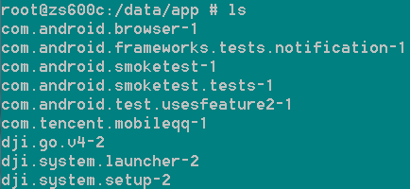
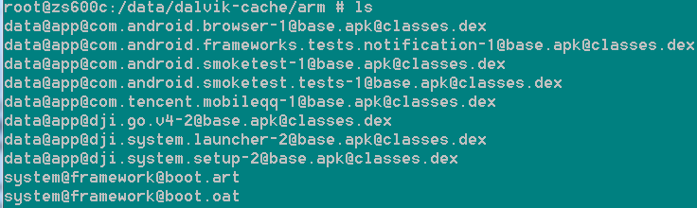
相关路径/文件
/system/framework/framework-res.apk ：为SystemUI.apk等提供资源
/system/priv-app:系统预装应用程序目录,GO3/GO4/PiLOT,LOCAL_PRIVILEGED_MODULE := true
/system/app:系统预装应用程序目录，Browser\ LatinIME\PackageInstaller\RkExplorer\SystemUpgrade
/data/app:用户安装的目录。安装时把apk文件复制到此目录
/data/dalvik-cache：
/data/data:存放应用程序的数据
/data/system/packages.xml：注册表，软件包的信息，

Slide 4
安装方式
UI安装：有UI，通过调用packageinstaller完成安装，第三方应用应用宝、豌豆荚、 文件浏览器、app自升级，。
系统APP商店安装：小米/华为手机预装的app商店
PM安装：直接/间接调用系统命令pm，AS/adb
开机安装：开机后，扫描app的路径完成安装

Slide 5
安装方式1：UI安装
通过调用系统应用packageinstaller.apk。
源码目录/package/apps/PackageInstaller
隐式调用:不会列在应用程序列表中
<manifest package="com.android.packageinstaller"> <uses-permission android:name="android.permission.INSTALL_PACKAGES" /> <activity android:name=".PackageInstallerActivity"> <intent-filter> <action android:name="android.intent.action.VIEW" /> <action android:name="android.intent.action.INSTALL_PACKAGE" /> <category android:name="android.intent.category.DEFAULT" /> <data android:scheme="file" /> <data android:mimeType="application/vnd.android.package-archive" /> </intent-filter> <intent-filter> <action android:name="android.intent.action.INSTALL_PACKAGE" /> <category android:name="android.intent.category.DEFAULT" /> <data android:scheme="file" /> <data android:scheme="package" /> </intent-filter> </activity> </manifest>
Intent intent = new Intent(Intent.ACTION_INSTALL_PACKAGE); intent.setDataAndType(Uri.fromFile(new File("/sdcard/qq.apk")),"application/vnd.android.package-archive"); startActivity(intent);
Intent intent = new Intent(Intent.ACTION_INSTALL_PACKAGE); intent.setData(Uri.fromFile(new File("/sdcard/qq.apk"))); startActivity(intent);

Slide 6
安装方式1：UI安装
从Intent对象获取Package URL、Scheme信息。
未知来源白名单
静默安装:installExistingPackage/installPackageWithVerificationAndEncryption, android.permission.INSTALL_PACKAGES
//scheme只有两个值：file或package if (scheme != null && !"file".equals(scheme) && !"package".equals(scheme)) { setPmResult(PackageManager.INSTALL_FAILED_INVALID_URI); finish(); return; } // 未知源安装检测 if ((requestFromUnknownSource) && (!isInstallingUnknownAppsAllowed())) { //ask user to enable setting first showDialogInner(DLG_UNKNOWN_APPS); return; }
if ("package".equals(mPackageURI.getScheme())) { try { pm.installExistingPackage(mAppInfo.packageName); observer.packageInstalled(mAppInfo.packageName, PackageManager.INSTALL_SUCCEEDED); } catch (PackageManager.NameNotFoundException e) { observer.packageInstalled(mAppInfo.packageName, PackageManager.INSTALL_FAILED_INVALID_APK); } } else { pm.installPackageWithVerificationAndEncryption(mPackageURI, observer, installFlags, installerPackageName, verificationParams, null); }

Slide 7
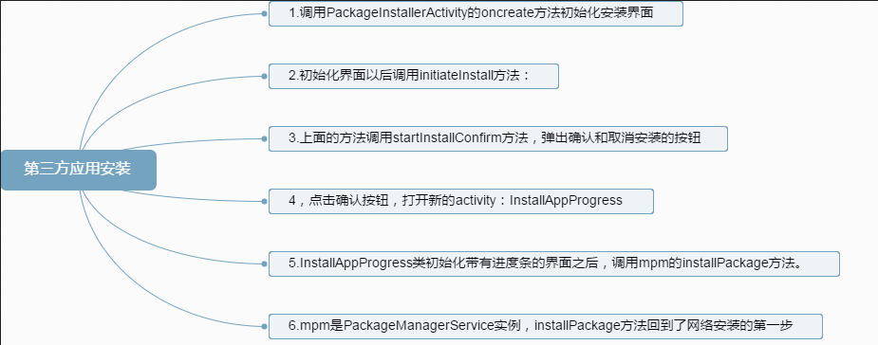
安装方式1：UI安装

Slide 8
安装方式2:系统商店安装
系统APP商店安装：小米/华为手机预装的app商店
静默安装，系统应用。

Slide 9
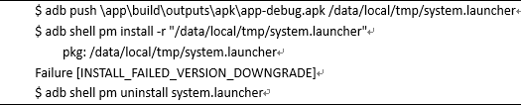
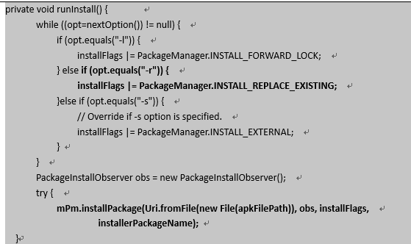
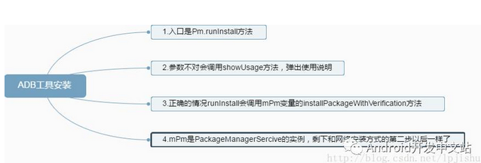
安装方式3:PM安装
直接/间接调用系统命令pm，AS/adb
无UI，静默安装。
源文件： frameworks\base\cmds\pm\src\com\android\commands\pm\pm.java

Slide 10
安装方式4:开机安装
SystemServer组件启动后，执行PMS的main函数，然后执行应用程序安装的过程
静默安装
系统预装app覆盖低版本

Slide 11
安装方式
安装过程：从扫描目录扫描出安装包，并解析AndroidManifest.xml,分配UID/GID，把dex文件(Dalvik字节码 )保存到dalvik-cache目录，创建应用数据目录data/data/pkname,最后更新packages.xml
卸载过程：删除安装过程中在上述安装过程目录下创建的文件及目录
4种方式，最终都会调用到PMS的scanPackageLI函数

Slide 12
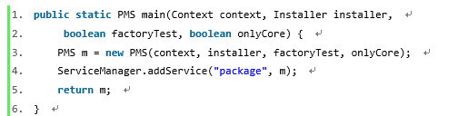
开机安装详述
在SystemServer的startBootstrapServices方法中获得启动pms，通过pms的main方法获得其实例。
/frameworks/base/services/core/java/com/android/server/pm/PMS.java

Slide 13
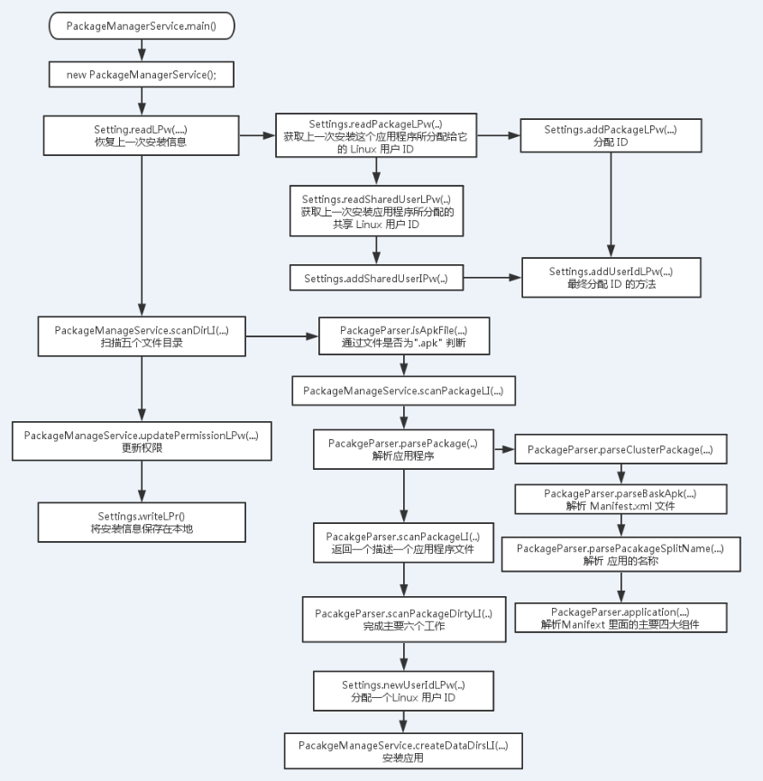
开机安装详述

Slide 14
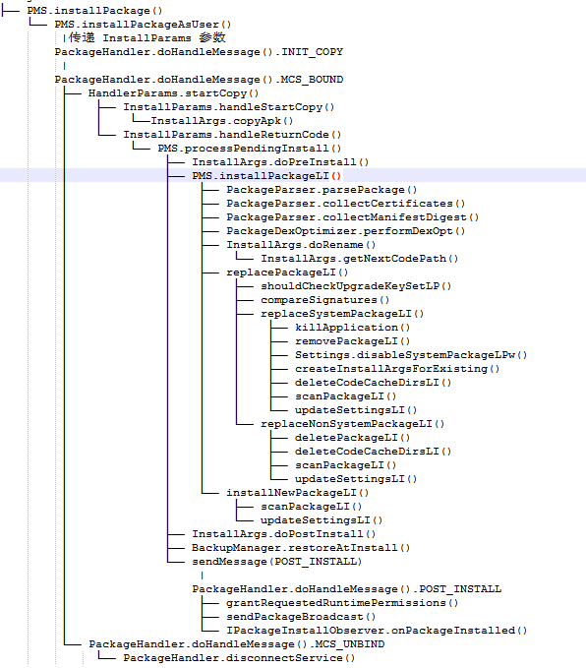
拷贝安装详述

Slide 15
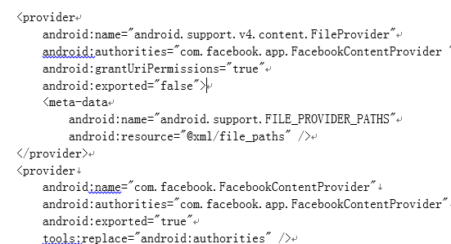
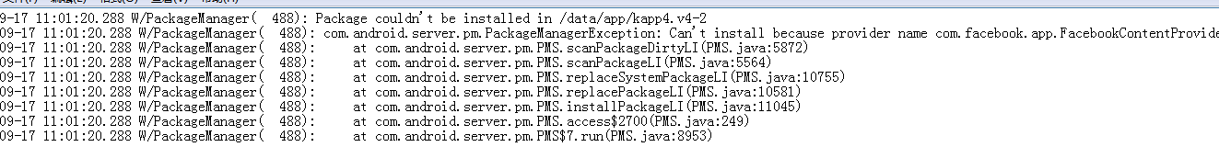
案例- CONFLICTING PROVIDER
android:authorities="${applicationId}.fileprovider"

Slide 16

案例- …
限制apk个数，[ro.dji.app_install_cnt]: [20]
限制普通版go 装在CS上： <meta-data android:name="dpad.app" android:value="GO"/>
为何系统app 卸载不掉？
地图库/梆梆加密

Slide 17
Q&A

